Slide 1

Linux

Slide 2

Maquina virtual
Una máquina virtual es un software capaz de cargar en su interior otro sistema operativo haciéndole creer que es un PC de verdad. Tal y como su nombre indica, el concepto es tan sencillo como crear una máquina (PC, consola, móvil o lo que sea) que en vez de ser física es virtual.

Slide 3
Maquina virtual
Una máquina virtual de sistema es aquella que emula a un ordenador completo. es un software que puede hacerse pasar por otro dispositivo -como un PC- de tal modo que puedes ejecutar otro sistema operativo en su interior. Tiene su propio disco duro, memoria, tarjeta gráfica y demás componentes de hardware, aunque todos ellos son virtuales.

Slide 4
Maquina virtual
Que sus componentes sean virtuales no quiere decir que no existan. Por ejemplo, una máquina virtual tiene sus recursos reservados de 2 GB de RAM y 20 GB de disco duro, que obviamente salen de algún sitio: del PC donde está instalada la máquina virtual, también llamado a veces el hipervisor, el host o el anfitrión.

Slide 5
Direccion IP
Una dirección IP es una dirección única que identifica a un dispositivo en Internet o en una red local. IP significa “protocolo de Internet”, que es el conjunto de reglas que rigen el formato de los datos enviados a través de Internet o la red local.
En esencia, las direcciones IP son el identificador que permite el envío de información entre dispositivos en una red.

Slide 6
Direccion IP
Una dirección IP es una cadena de números separados por puntos. Las direcciones IP se expresan como un conjunto de cuatro números, por ejemplo, 192.158.1.38. Cada número del conjunto puede variar de 0 a 255. Por lo tanto, el rango completo de direcciones IP va desde 0.0.0.0 hasta 255.255.255.255.

Slide 7
Tipos de direcciones Ip
1. Direcciones ip privadas.
2. Direcciones ip publicas.

Slide 8
Direcciones ip privadas
Cada dispositivo que se conecta a tu red de Internet tiene una dirección IP privada. Esto incluye computadoras, teléfonos y tablets, pero también cualquier dispositivo que pueda conectarse mediante Bluetooth, como los altavoces, impresoras o televisores inteligentes. Con el creciente Internet de las cosas, la cantidad de direcciones IP privadas que tienes en casa probablemente está aumentando. El enrutador necesita una forma de identificar estos artículos por separado y muchos necesitan una forma de reconocerse entre sí. Por lo tanto, tu enrutador genera direcciones IP privadas que son identificadores únicos para cada dispositivo que los diferencian dentro la red.

Slide 9
Direcciones ip publicas
Una dirección IP pública es la dirección principal asociada a toda la red. Si bien cada dispositivo conectado tiene su propia dirección IP, también se incluyen en la dirección IP principal de la red. Tu dirección IP pública es la dirección que todos los dispositivos fuera de tu red de Internet utilizarán para reconocer tu red

Slide 10
Articulo completo de direcciones IP
https://latam.kaspersky.com/resource-center/definitions/what-is-an-ip-address

Slide 11
Llave privada
Para iniciar sesión en un servidor Oracle Linux sin que nos solicite la contraseña, para ello vamos a utilizar una llave privada que nos permita el acceso desde nuestras maquina a un servidor oracle linux, manejando llaves de confianza que nos permita evitar la solicitud de contraseña.

Slide 12
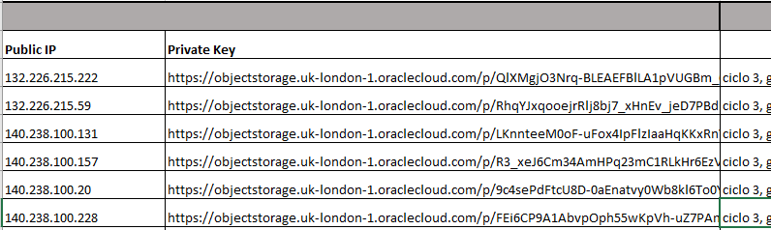
Obtener la llave privada – archivo Excel – Ingresar la ip y el descargara la llave privada

Slide 13
Linux
LINUX es un Sistema Operativo como MacOS, DOS o Windows. Es decir, Linux es el software necesario para que tu ordenador te permita utilizar programas como: editores de texto, juegos, navegadores de Internet, etc. Linux puede usarse mediante un interfaz gráfico al igual que Windows o MacOS, pero también puede usarse mediante línea de comandos como DOS.

Slide 14
Instalar Putty
PuTTY es un emulador gratuito de terminal que soporta SSH especialmente los que trabajan sobre sistemas operativos Windows, lo encuentran muy útil a la hora de conectar a un servidor Unix o Linux a través de SSH.
Guardar las preferencias de conexión para establecerla rápidamente en el futuro.
SSH (o Secure SHell) es el nombre de un protocolo y del programa que lo implementa cuya principal función es el acceso remoto a un servidor por medio de un canal seguro en el que toda la información está cifrada.

Slide 15
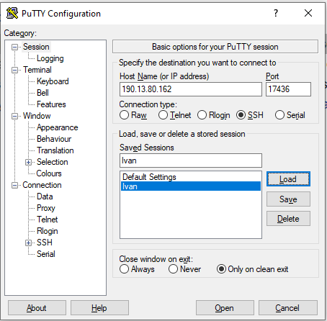
Putty

Slide 16
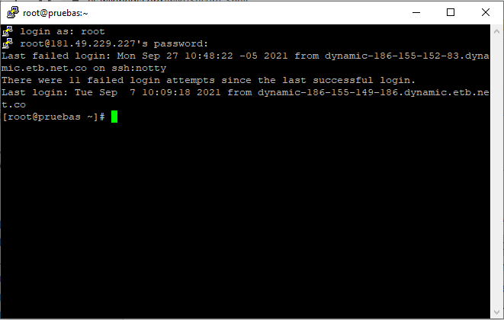
Putty

Slide 17
Descargar Putty
https://www.putty.org/

Slide 18
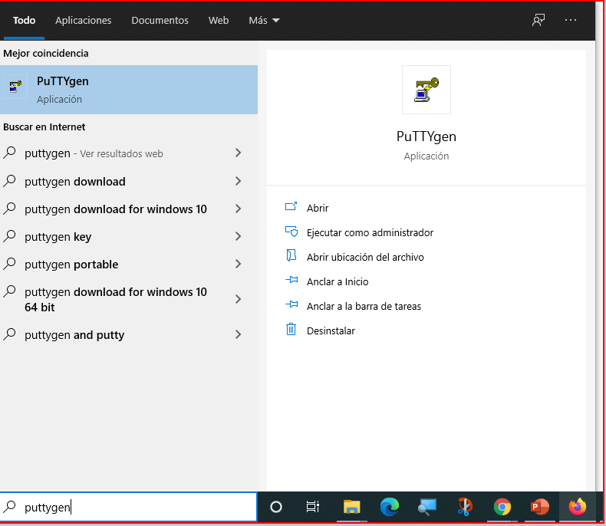
Luego de Descargar Putty abrir putty y puttygen

Slide 19
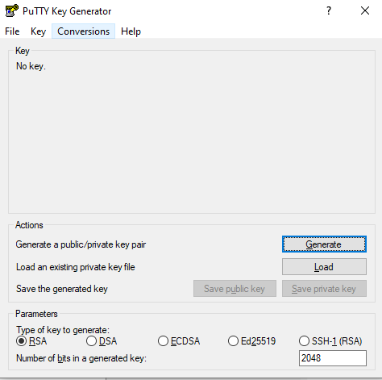
Abrir pantalla de PuttyGen

Slide 20
Para abrir la llave que nos enviaron de Oracle debemos realizarlo en puttygen

Slide 21
Para abrir la llave que nos enviaron de Oracle debemos realizarlo en puttygen

Slide 22
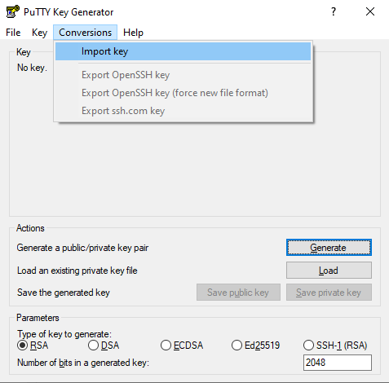
Ir a conversions – Import Key

Slide 23
Buscar el lugar donde se guardo la lleva

Slide 24
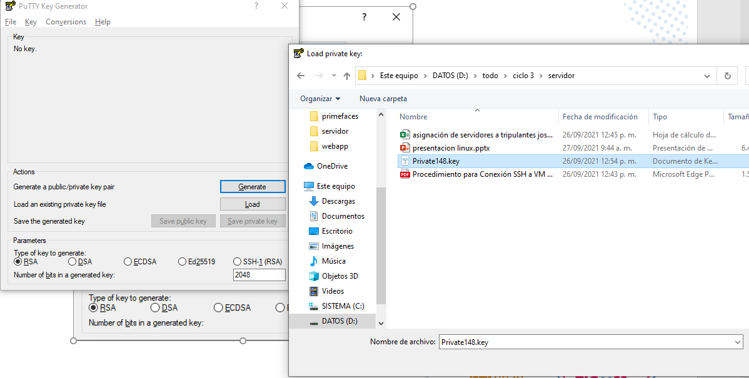
Localizar donde esta la lleva

Slide 25
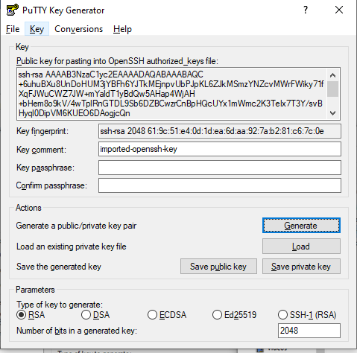
No hay necesidad de colocarle clave a la llave pero si desean se puede

Slide 26
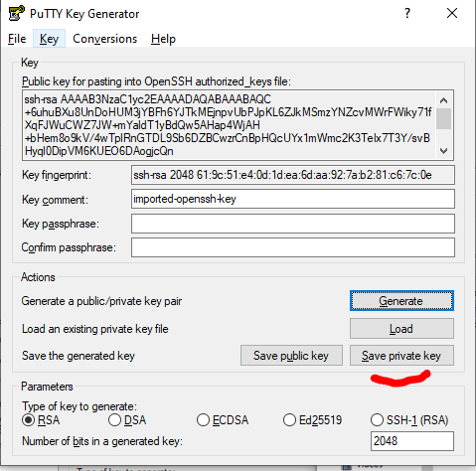
Oprimir el botón de salvar en llave privada

Slide 27
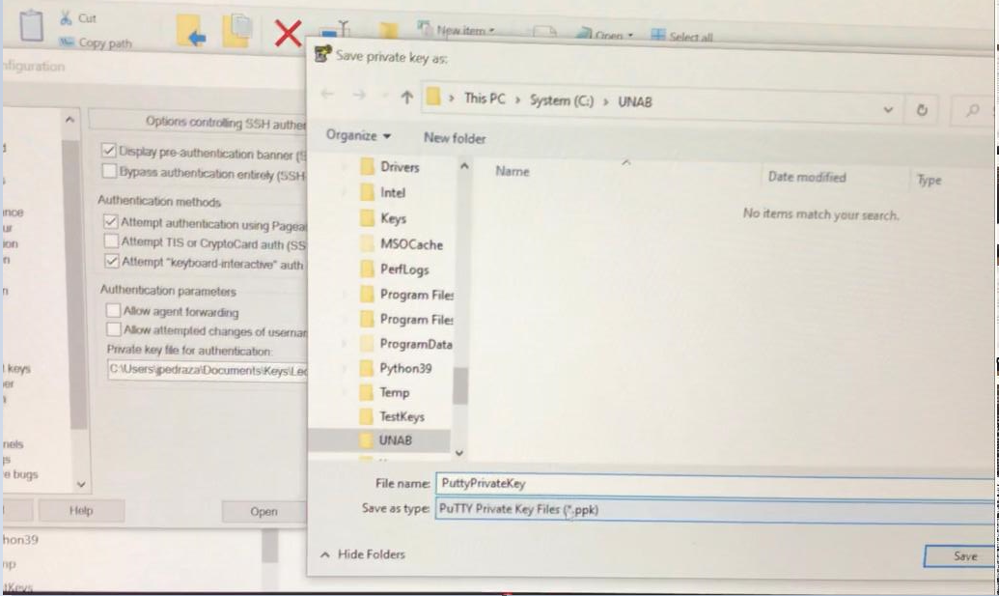
Salvarlo como ppk

Slide 28
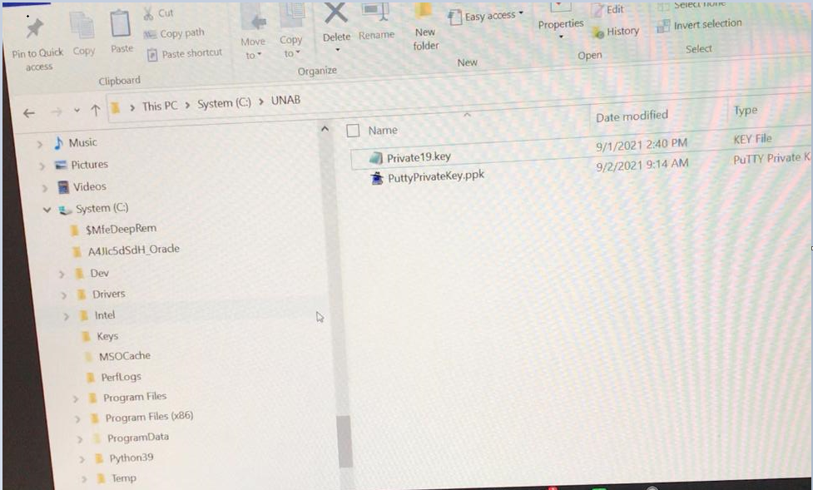
Verificar en el computador si quedo guardada

Slide 29
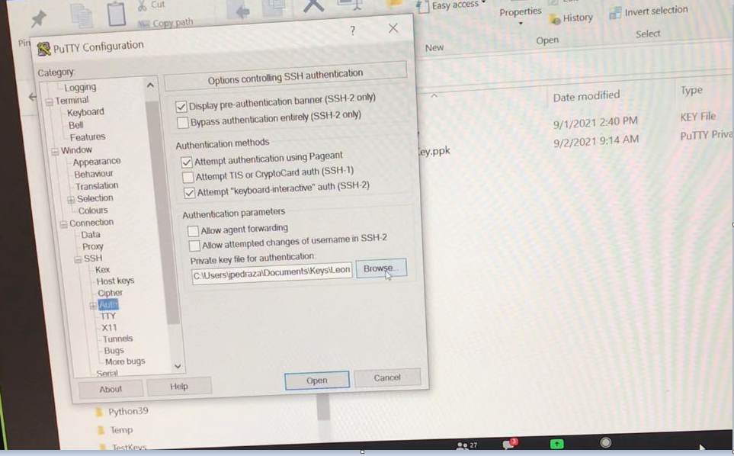
Regresamos a Putty y en conection – SSH- AUTH seleccionamos “Browse!

Slide 30
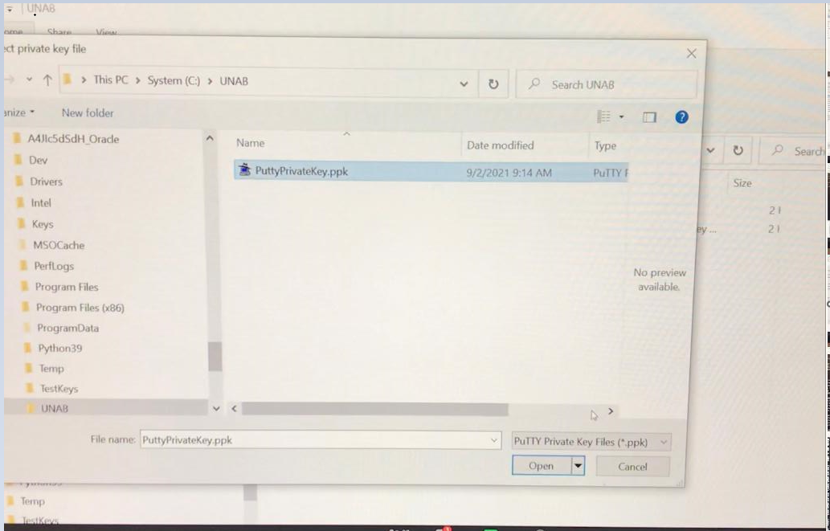
Localizamos el archivo que se genero PPK

Slide 31
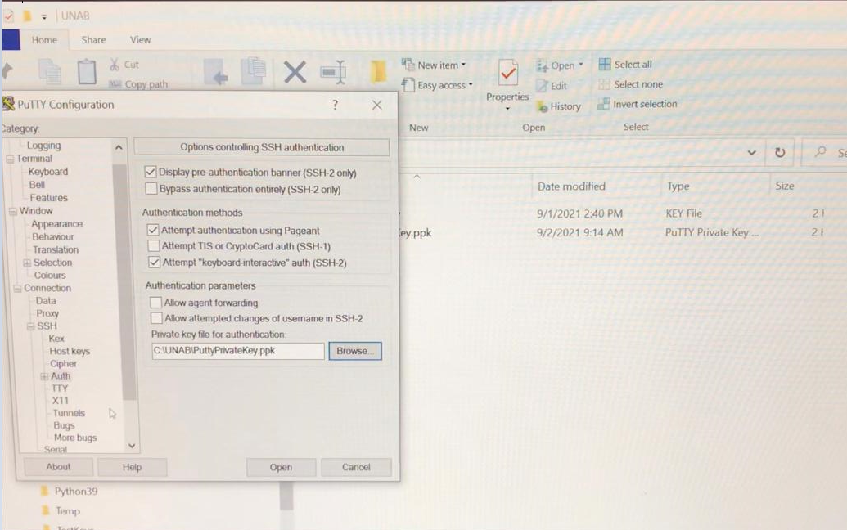
Debe quedar asi:

Slide 32
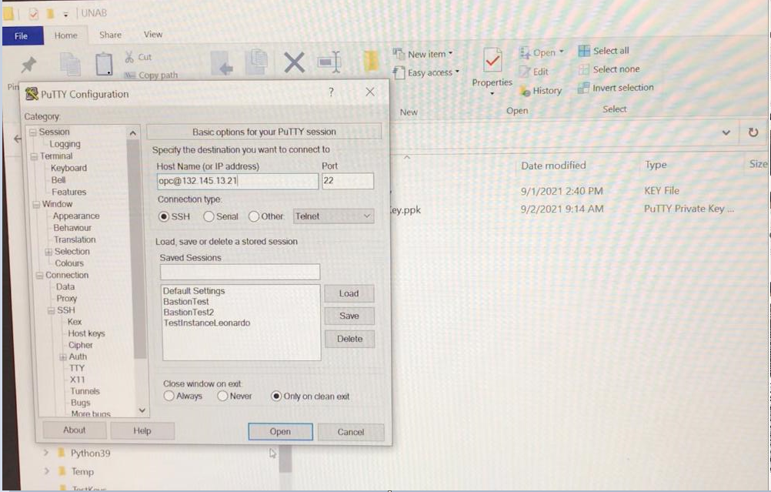
Regresamos a la parte de “sesión” en putty para ingresar la ip publica. opc@ip_publica de su grupo port 22

Slide 33
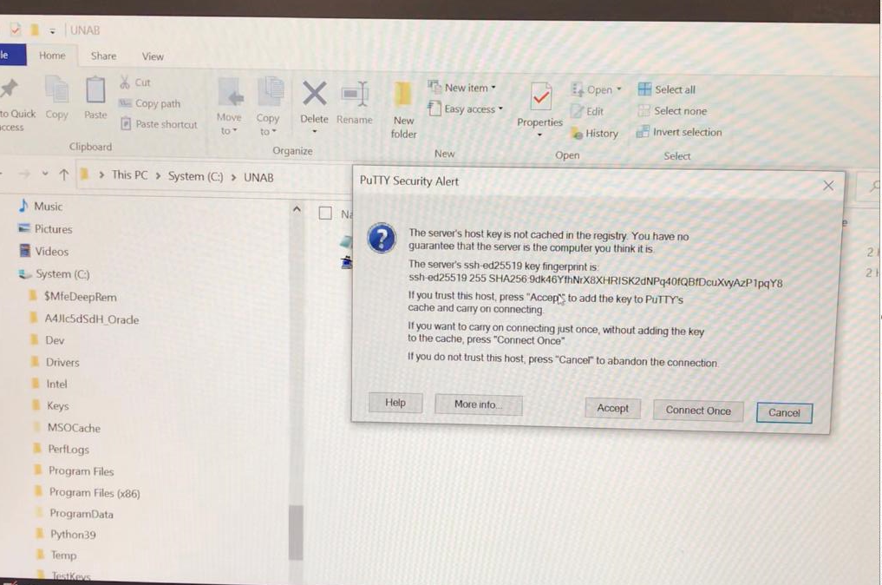
Genera la siguiente pregunta: de que si es seguro el host, se debe seleccionar “ACCEPT”

Slide 34
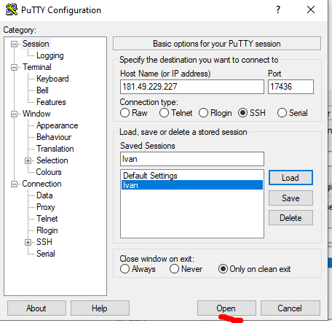
Genera la siguiente pregunta: de que si es seguro el host, se debe seleccionar “ACCEPT”

Slide 35
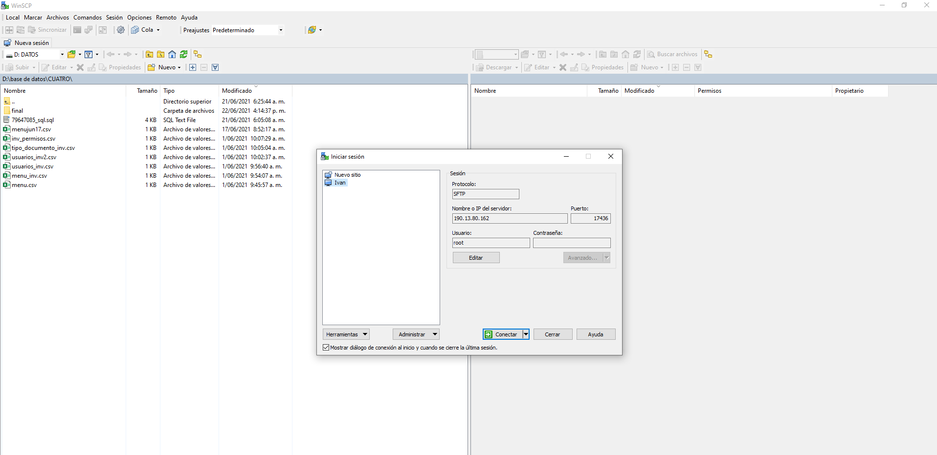
Si necesita pasar archivos se debe descargar

